Slide 1
Git分布式版本控制
报告人：刘志强
UBICOM Lab

Slide 2
CONTENT
01
02
03
04
版本控制
Git基本操作
Git例子
总结
UBICOM Lab

Slide 3
版本控制
Part One

Slide 4
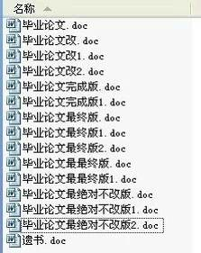
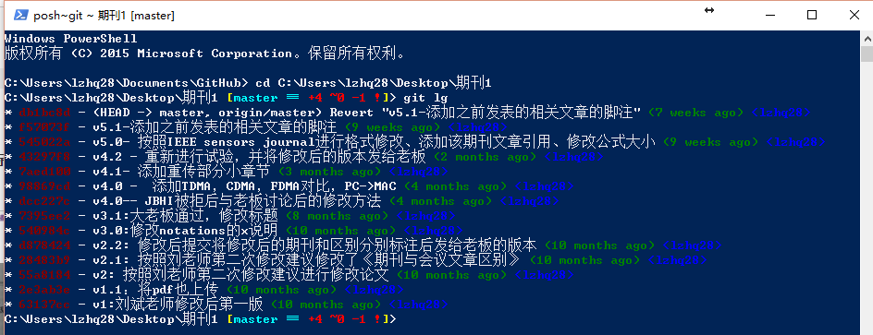
版本控制应用场景
一切从修改论文说起
“你经历过绝望吗？”
“抱歉，我没有。”
UBICOM Lab

Slide 5
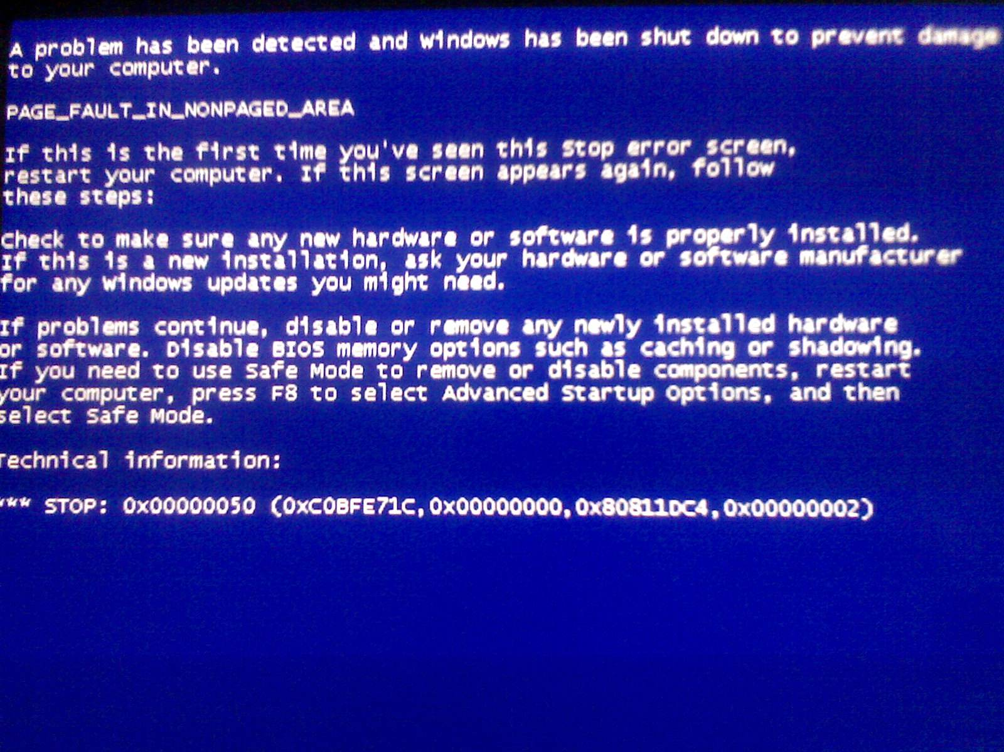

版本控制应用场景
硬盘崩溃或电脑丢失
硬盘崩溃或存在坏道
笔记本或电脑丢失
UBICOM Lab

Slide 6
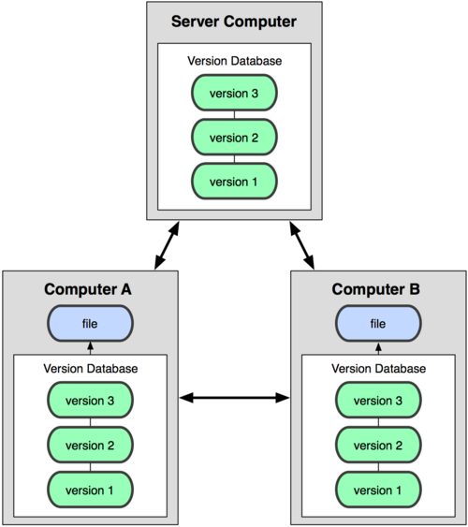

版本控制
集中式 Vs 分布式
集中式
分布式
集中式版本库是集中存放在中央服务器
修改前需要先从中央服务器获取最新版本
修改后要把修改内容推送到中央服务器
不需要中央服务器，远程仓库用来备份
每个人的电脑上都是一个完整的版本库
协作时，只需要要把各自修改推送给对方即可。
版本控制
透过文档记录程序各个模组的改动，并为每次改动编上序号。
在各个版本之间来回穿梭—“时间机器”
管理多人协同开发，可以将多人的修改整合到一起。
集中式版本控制器：CVCS、CVS、SVN、ClearCase
分布式版本控制器：BitKeeper、Mercurial、Bazaar，Git
UBICOM Lab

Slide 7
Git基本操作
Part Two

Slide 8

Git的诞生
大牛-Linus
2002
2005
随后的1个月
Linus选择一个商业的版本控制系统BitKeeper来对Linux进行版本控制。
BitMover公司免费提供
Linux社区大牛尝试破解BitKeeper协议。
BitMover收回Linux社区的BitKeeper免费使用权。
Linus花两周时间自己用c写了一个分布式版本控制系统-Git
一个月内，linux系统的源码由Git进行管理。
Linus
UBICOM Lab

Slide 9
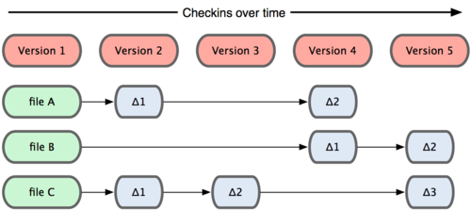
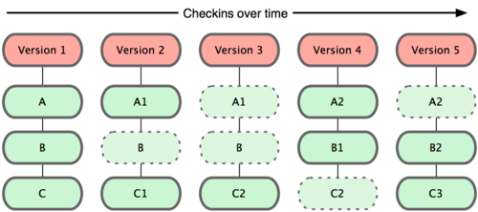
Git就是这么快
Git速度快的原因
Git会把出现变更的文件直接拷贝，形成一个新的Blob，而不是与上一个版本的差异。
一旦需要查看某个版本直接load即可，而差异保存的话需要做融合merge，所以可以理解为以空间换时间。
只有文件发生改变再进行更新快照，否则直接链接到上一个版本。
因此在版本间跳转时，git只需要移动Head指针到指定版本即可读取该版本下的快照。
Vs
传统版本控制系统记录各个文件的具体差异
Git保存每次更新时的快照
UBICOM Lab

Slide 10


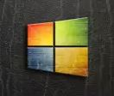
Git的安装
Linux
Mac
Windows
命令： sudo apt-get install git
安装命令：brew install git。
推荐：github桌面版
网址： https://desktop.github.com/
Git用户配置：
$ git config --global user.name "Your Name“
$ git config --global user.email "email@example.com"
UBICOM Lab
Git用户：

Slide 11

Git的工作流程
工作流程
在工作目录中对某些文件进行修改
对修改后的文件进行快照，然后保存在暂存区域
提交更新，将暂存区域文件永久存储在Git目录中（本地仓库）
工作目录，暂存区域以及本地仓库
UBICOM Lab

Slide 12
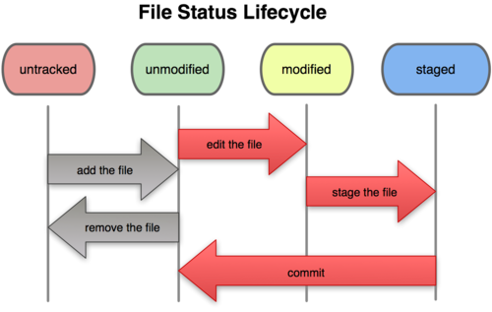
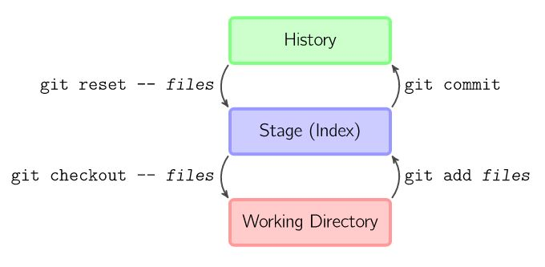
Git基本命令
基本命令
状态查询命令：$ git status
跟踪新文件： $ git add filename
暂存已修改文件： $ git add filename
把暂存区内容提交到当前分支：$ git commit –m ‘version name’
把缓存区的修改撤销：$ git reset HEAD filename
把工作区的修改撤销(从最近一次git commit或git add的状态)：
$ git checkout --filename
回滚到最后一次提交： $ git checkout HEAD --filename
文件的状态变化周期
UBICOM Lab

Slide 13

分支—解决冲突
Git的分支操作
查看分支：$ git branch
创建分支：$ git branch name
跳转分支：$ git checkout name
创建并跳转分支：$ git checkout –b name
删除分支：$ git branch –d name 或 $ git branch –D name （强行删除）
合并分支到当前分支：$ git merge name
合并分支为新的分支：$ git merge --no-ff –m “ver-name” b-name
将工作现场临时保存： $ git stash
恢复stash内容： $ git stash apply (不删除) 或者 $ git stash pop
Git版本控制的工作流
UBICOM Lab

Slide 14
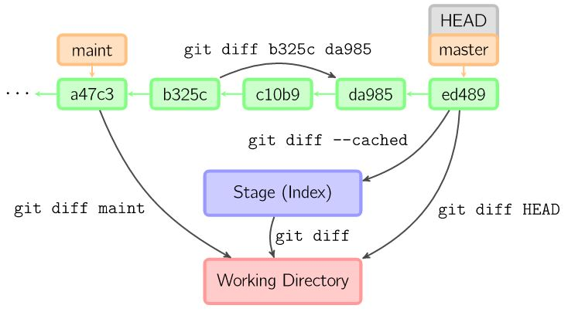
文件或版本之间的差别
差别-diff
工作目录与暂存区的差别：$ git diff
暂存区与HEAD之间的差别： $ git diff –cached (-- filename)
工作区与HEAD之间的差别： $ git diff HEAD (-- filename)
指定两个版本之间的差别：$ git diff ‘id-1’ ‘id-2’
当前HEAD与其它分支的差别：$ git diff branchname
使用git diff命令查看文件或版本之间的差别
UBICOM Lab

Slide 15
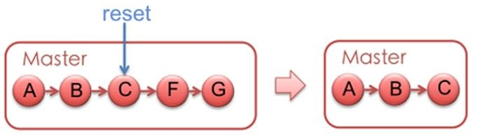
时间机器
各个版本间自由跳转
跳转-reset
--hard：最强选项，将当前版本设置为某个历史版本，暂存区staging和工作区working area的内容和历史版本完全一致。
--mixed：默认项，修改引用文件，不改变working area的文件，但staging内容已经与历史版本一致。
--soft：最弱选项，只修改引用文件。
备注：一般结合reflog命令使用来实现对跳转到之前的版本
reset命令实不同版本间的跳转

Slide 16
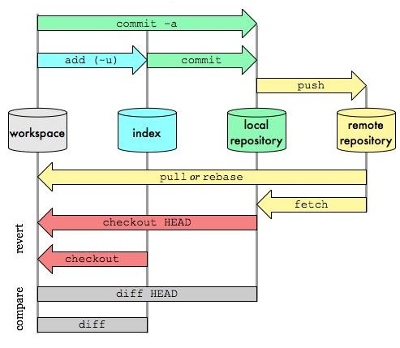
远程仓库
配置远程仓库
1. 创建SSH-Key，在用户主目录里找到.ssh目录，复制公钥id_rsa.pub
$ ssh-keygen -t rsa -C "youremail@example.com"
2. 登陆Github,打开Account settings,在“SSH Keys”点击“Add SSH key”，并将赋值的公钥粘贴到新添加公钥的Key中。
“有了远程仓库，妈妈再也不用担心我的硬盘了。”——Git点读机
本地仓库与远程仓库
UBICOM Lab

Slide 17
远程仓库
多人协作
首先，可以试图用 $ git push origin branch-name 推送自己的修改；
如果推送失败，则因为远程分支比你的本地更新，需要先用git pull试图合并；
如果合并有冲突，则解决冲突，并在本地提交；
没有冲突或者解决掉冲突后，再用 $ git push origin branch-name 推送就能成功！
备注： 可以使用 $ git branch --set-upstream branch-name origin/branch-name 来创建本地分支与远程分支的链接关系。
本地仓库与远程仓库
UBICOM Lab

Slide 18
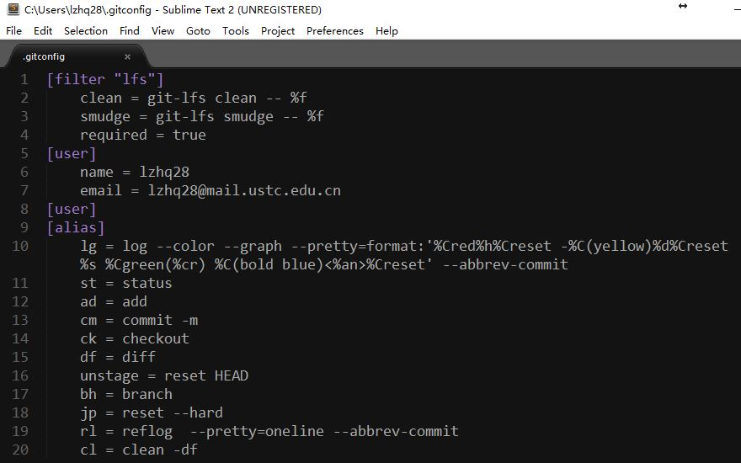
自定义Git
配置具有自己风格的Git
配置别名
lg = log --color --graph --pretty=format:'%Cred%h%Creset -%C(yellow)%d%Creset %s %Cgreen(%cr) %C(bold blue)<%an>%Creset' --abbrev-commit
st = status
ad = add
cm = commit -m
ck = checkout
df = diff
unstage = reset HEAD
bh = branch
jp = reset --hard
rl = reflog --pretty=oneline --abbrev-commit
Git的配置文件
UBICOM Lab

Slide 19
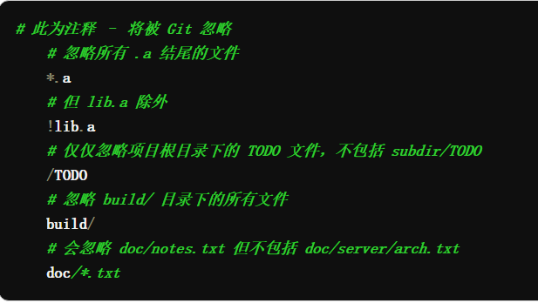
忽视某些文件
总有些文件不想让别人知道
文件.gitignore的格式规范
所有空行或者以注释符号 ＃ 开头的行都会被 Git 忽略。
可以使用标准的 glob 模式匹配。
匹配模式最后跟反斜杠（/）说明要忽略的是目录。
要忽略指定模式以外的文件或目录，可以在模式前加上惊叹号（!）取反。
UBICOM Lab

Slide 20
Git例子
Part Three

Slide 21

一个简单的例子
从hello world开始
流程
在github上创建新的仓库
本地进行添加文件、修改文件操作，并提交不同版本
本地进行分支创建和融合
本地仓库与远程仓库同步

Slide 22
总结
Part Four

Slide 23

Git详细学习渠道
学习网站
论坛
图解Git
廖雪峰Git教程
Git中文教程
开源中国社区-Git
Git-online
码云
01
02
Git相关书籍
Git远程仓库
04
03
《Git学习指南》
《Git权威指南》
《Git版本控制管理》
GitHub
GitLab
Bitbucket
开源中国代码托管
Coding.net (速度快)
CSDN代码托管
京东代码托管
UBICOM Lab

Slide 24
Thank You
希望你也喜欢上Git进行项目或论文的版本控制
UBICOM Lab

